Slide 1


V客工作室
《伴读社区》
——商业策划答辩
汇报人：梁玉民

Slide 2

伴读社区
目录
团队组织
点击添加文本
产品与服务
点击添加文本
创业理念与创新性
Contents
目录
点击添加文本
行业与市场分析
点击添加文本
实施计划与前景展望

Slide 3
伴读社区
团队组织
文案编辑组
点击添加文本
办公室
财务组
指导老师：燕振刚 李宇泊
负 责 人：梁玉民
团队成员：贾成平 贺平平
闫前伟 翟金帅
市场营销组
点击添加文本
V客工作室
UI设计组
后端开发组
点击添加文本
技术中心
服务器搭建组
点击添加文本
软件测试组

Slide 4
伴读社区
运营现状
1.承接了甘肃省科学技术协会公众号《科普甘肃》的文章和视频的采集、编辑、上传和日常维护等工作。
点击添加文本
点击添加文本
2.申报了省级SRTP项目，积极参加校内外的创新创业和软件开发类比赛，并不断建设“V客工厂”小程序开发平台。
点击添加文本
3.对新加入的成员进行专业技术培训和学习指导，培养软件开发人才。
点击添加文本

Slide 5
伴读社区
项目概述
线上运营载体
新式家教
O2O
平台
伴读社区
运作单元
工作团体
微信小程序
伴读社区
点击添加文本
大学城周边的中小学和社区
运营模式
在校大学生
服务对象
点击添加文本
线上沟通约课
线下自定义教学
中小学生
点击添加文本
点击添加文本

Slide 6
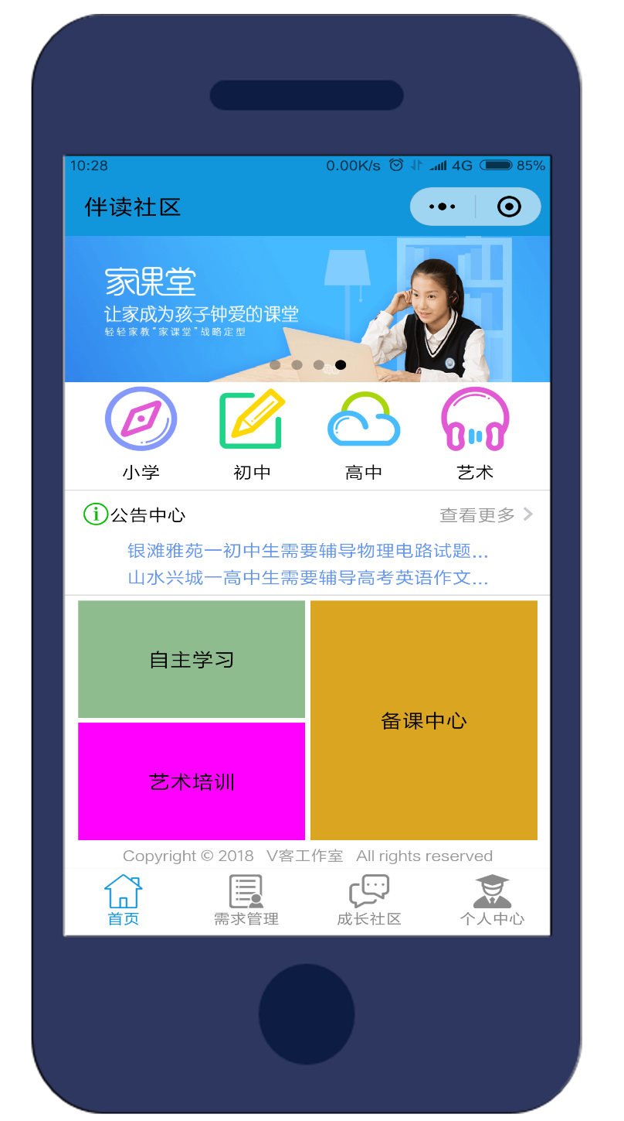
伴读社区
产品设计
需求管理：
家长或学生可自主发布学习或托管需求，等待平台在线的教员接单。
教员接单时可以和学生线上沟通协调。
备课中心：
教员发布以K12学科为主，兴趣艺术为辅的课程并上传学习资料，供学生参考使用。
平台也会定期上传学习资源，同时对所有资源进行整理和分等级展示给学生，以便使用。
点击添加文本
点击添加文本
成长社区：
伴读社区平台会发布线上活动供用户参加，教员和学生可发布话题帖子进行互动交流。
点击添加文本
点击添加文本

Slide 7
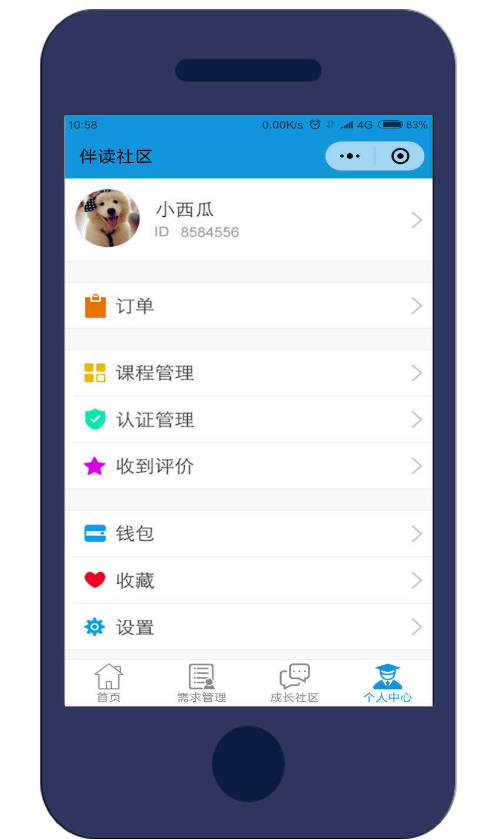
伴读社区
产品设计
运营方会聘请专业人士对加入的大学生进行选拔和培训，并通过各类认证和考核之后签约成教员，建立公开透明的信誉和教学评价体系。
点击添加文本
点击添加文本
教学或托管服务完成后，家长和学生要对整个服务过程进行评价，反馈教学或托管的质量和问题，包括平台功能设置、服务对接、教学过程和效果等，平台接到反馈意见会进行完善，精益求精。
点击添加文本
点击添加文本

Slide 8
伴读社区
创业理念
为勤工俭学的大学生提供兼职岗位，减轻家庭经济负担。
对进城务工子女，提供公益性质的服务。
点击添加文本
提升个人能力
实现社会价值
成长自己
引领他人
从产品开发到市场运营，全部由在校大学生完成。
点击添加文本
点击添加文本
自力更生
电商扶贫
实现价值
点击添加文本

Slide 9
伴读社区
创新之处
模式创新
技术创新
点击添加文本
整合资源，可复制性强
微信小程序：
用户量大
易于开发
使用便捷
点击添加文本
队伍正规，服务灵活
点击添加文本
点击添加文本

Slide 10
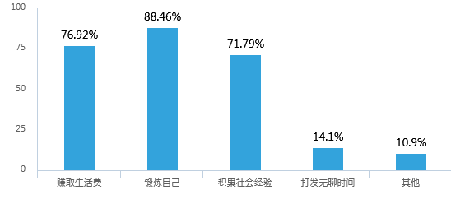
伴读社区
市场分析
我们通过对大学生、中小学生及其家长进行网络问卷调查和走访调查的方式，得出以下数据和结论：
点击添加文本
点击添加文本
点击添加文本
点击添加文本
大学生兼职家教的理由

Slide 11
伴读社区
市场分析
中小学生及其家长认为大学生家教有以下优势：
点击添加文本
1. 能够更好地和学生沟通，有针对性的进行辅导；
2. 费用相对较低；
3. 授课方法新颖；
4. 时间灵活，地点自由。
点击添加文本
点击添加文本
点击添加文本

Slide 12
伴读社区
实施计划
点击添加文本
业
务
推
广
市
场
调
研
需
求
分析
点击添加文本
建
模
设计
编
码
开
发
系
统
测
试
试
运
行
点击添加文本
点击添加文本

Slide 13



伴读社区
前景展望
点击添加文本
五年内，加入考证、培训等元素，并将平台和业务推广至全国高校。
点击添加文本
点击添加文本
两年内，将业务推广至全市高校圈
点击添加文本
一年内，完成安宁区的试运行

Slide 14
感
谢
聆
听
伴读社区
点击添加文本
请
多
指
教
点击添加文本
点击添加文本
点击添加文本

